Slide 1
PPO on FJSP
李信翰
2025/10/07

Slide 2



PPO目前現況
State:[Job_i 剩餘的總加工時間, Job_i 剩餘的Op數, Op在M的加工時間, Op在M的最快開始加工時間, Op可加工機台數 M的期望負載(扣此候選)]
(減掉自己)
states中各項指標會在該step中做min max正規化

Slide 3
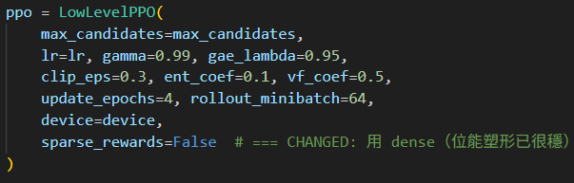
PPO目前現況
Action: 將可選的Op-M選項放入集合，並使用和states對應位置的index作為動作。
Reward: 負的makespans增加值，並除以平均加工時間。
資料集: Hurink’ instances. (vData)
訓練: 各尺寸實例各一個
測試: 各尺寸實例各一個
超參數無太大改動

Slide 4
PPO架構
Reshape
[B, A*F]>[B, A, F]
Actor
Linear
[B, A, F]>[B, A, 256]
SiLU
SiLU
Linear
[B, 256]>[B, 1]
Reshape
[B, A*F]>[B, A, F]
Linear
[B, A, F]>[B, A, 256]
LayerNorm
SiLU
Linear
[B, A, 256]>[B, A, 256]
SiLU
Linear
[B, A, 256]>[B, A, 1]
Linear
[B, A, 256]>[B, A, 256]
SiLU
Critic pool(算mean, var, max, n)
[B, A, 256]>[B, 256*3 + 1]
Linear
[B, 256*3 + 1]>[B, 256]
squeeze
[B, A, 1]>[B, A]

Slide 5
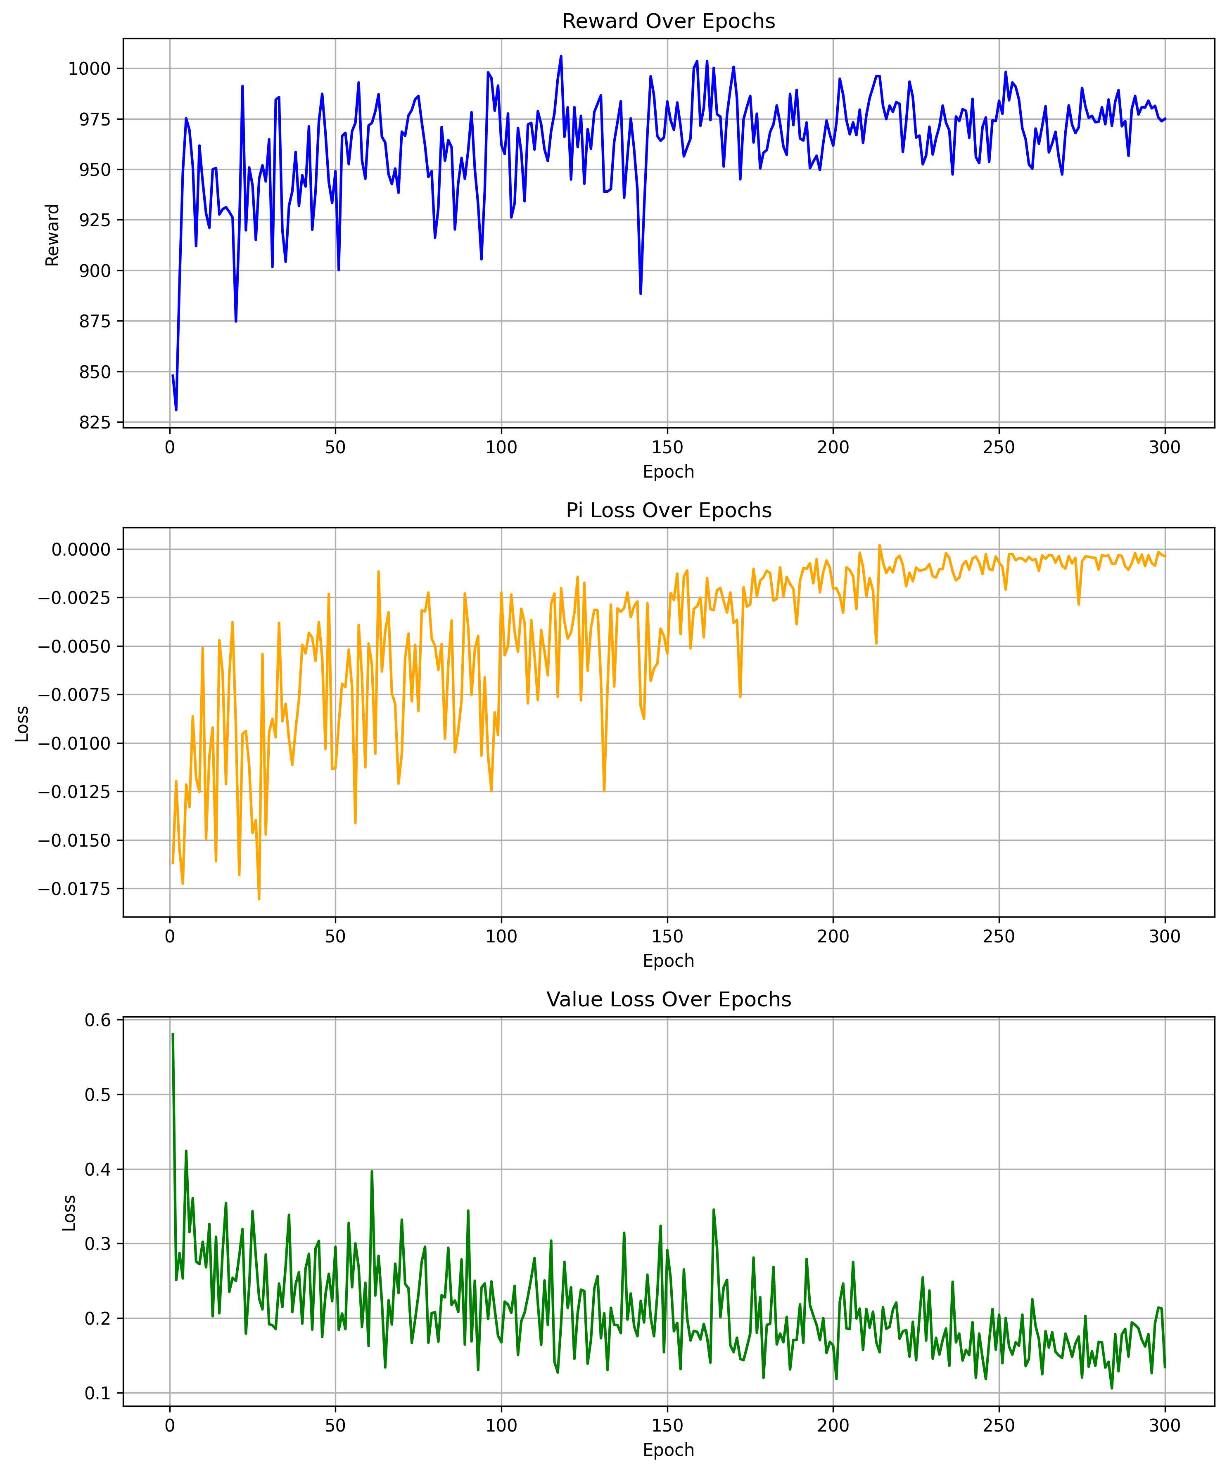
PPO 訓練結果
訓練Episode = 300 總訓練時長約2530s

Slide 6
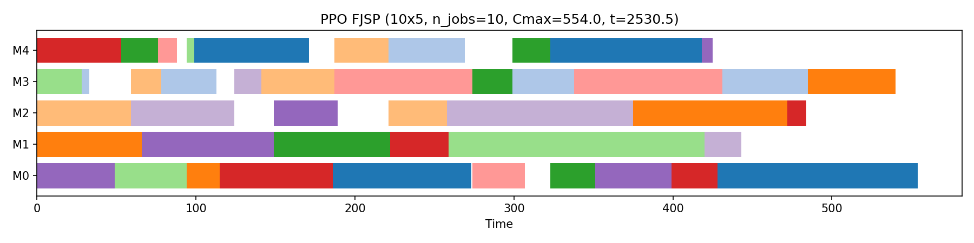
PPO結果
21.2%

Slide 7
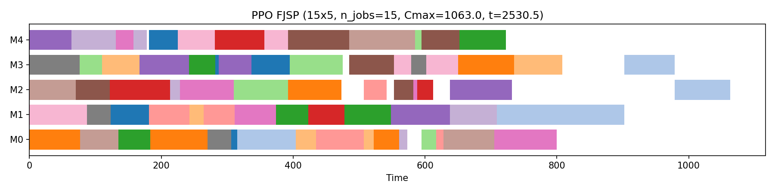
PPO結果
32.2%

Slide 8
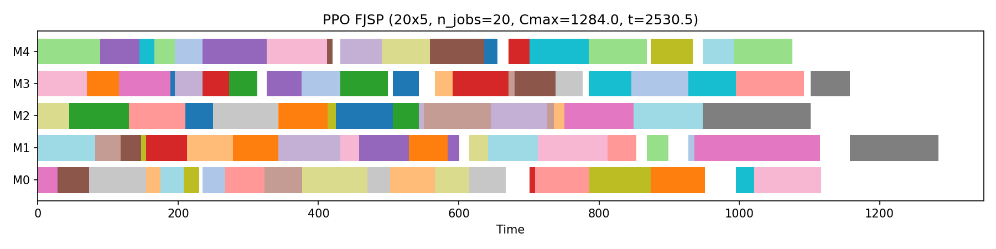
PPO結果
17.9%

Slide 9
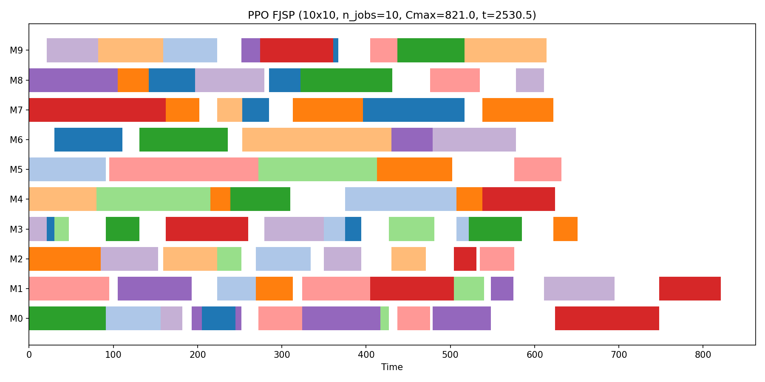
PPO結果
8.6%

Slide 10
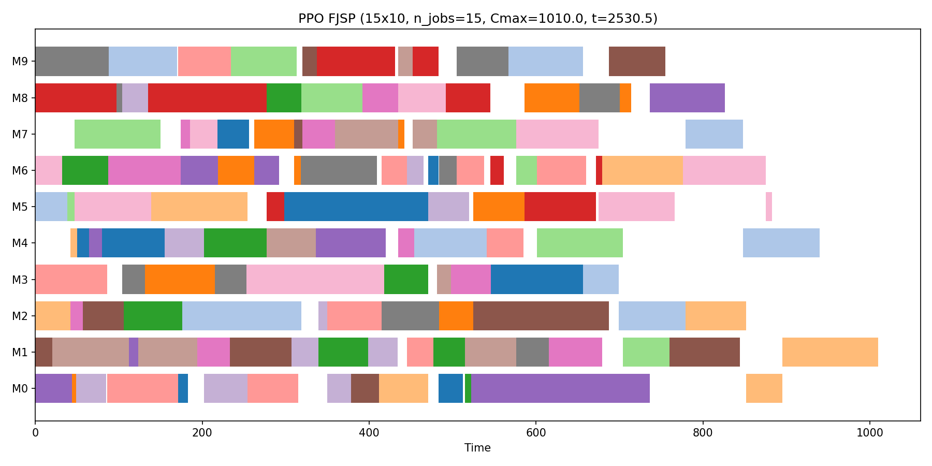
PPO結果
33.6%

Slide 11
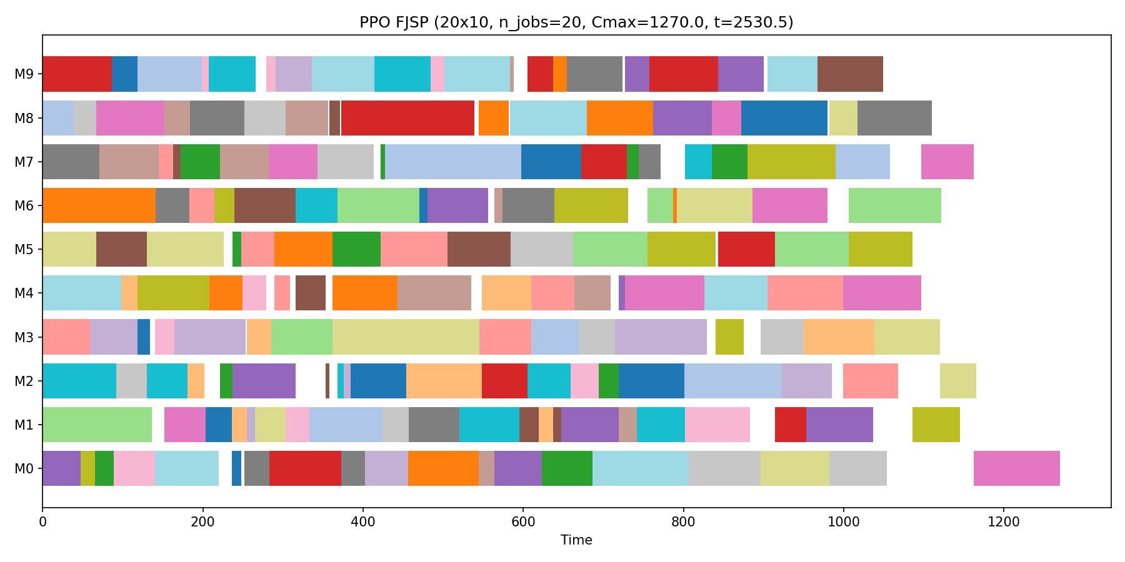
PPO結果
18.8%

Slide 12
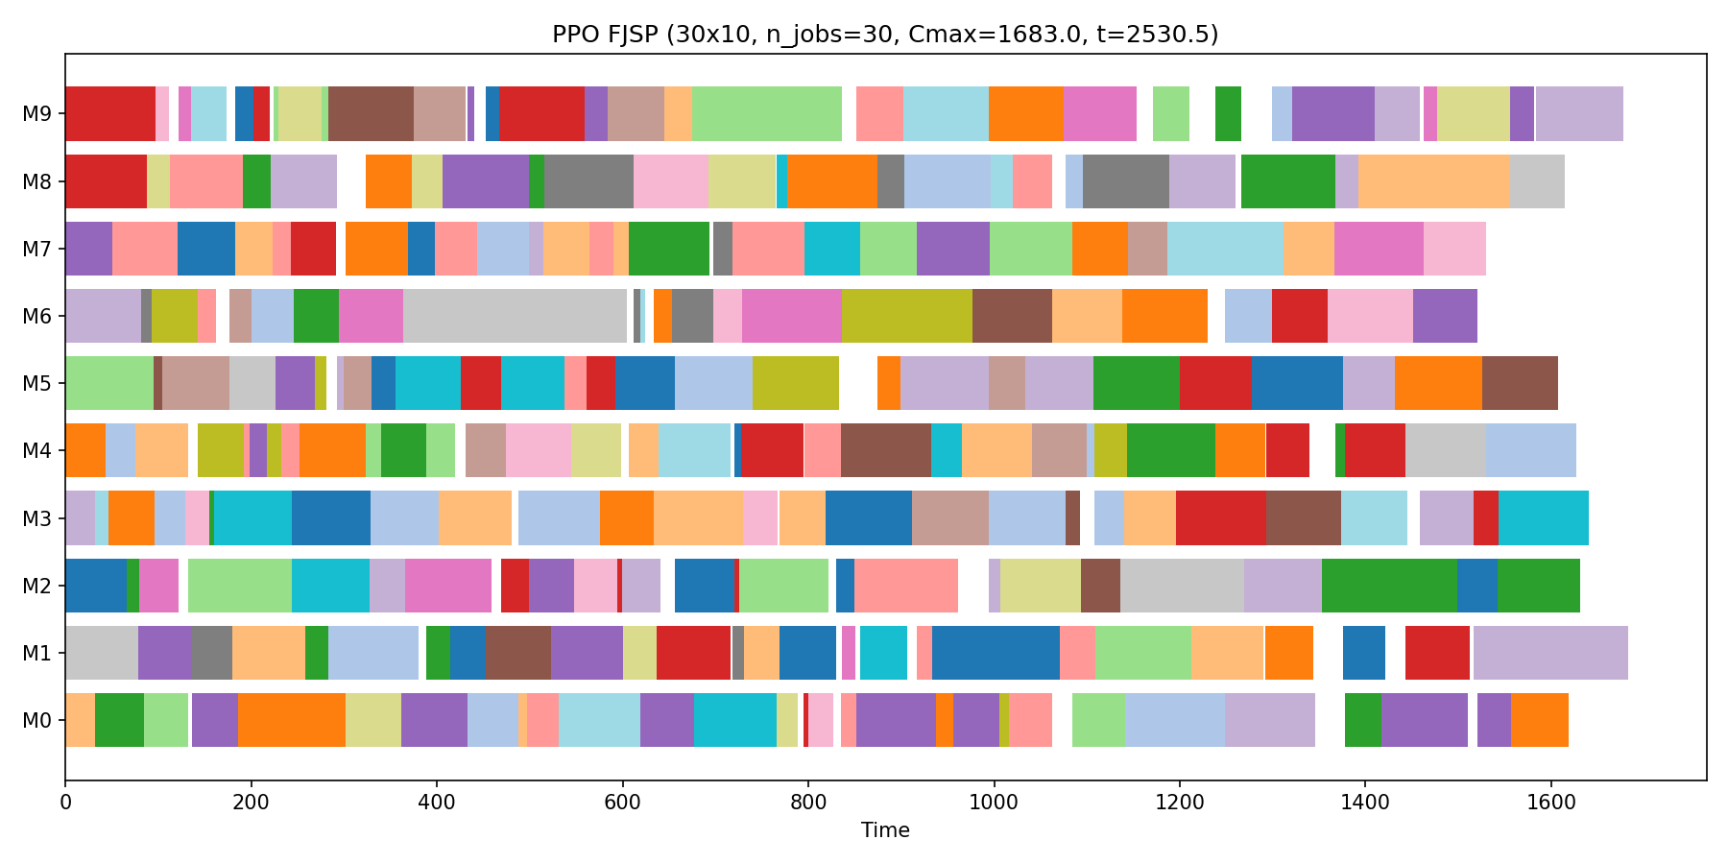
PPO結果
8.6%

Slide 13
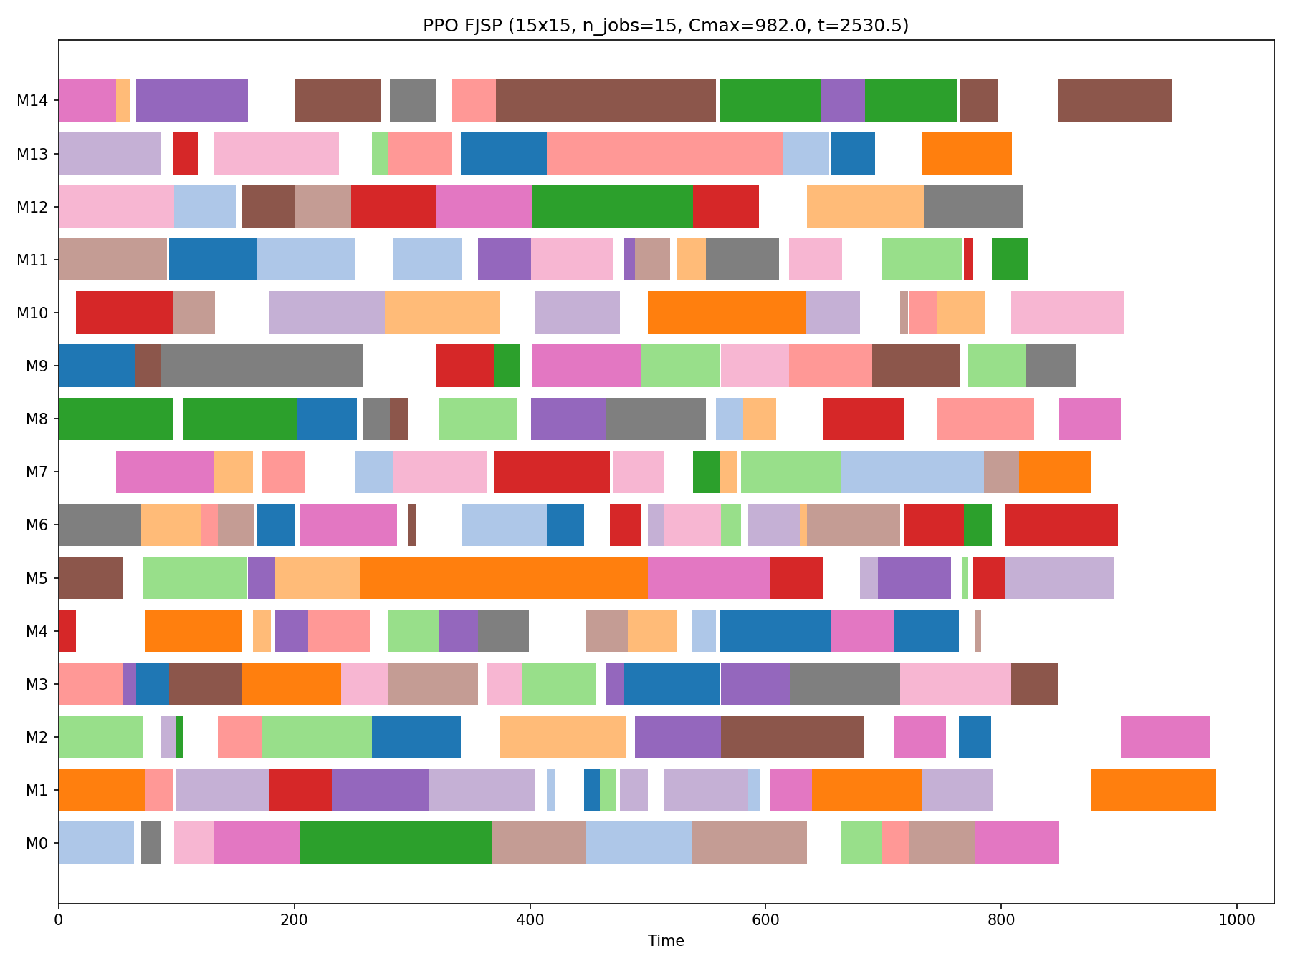
PPO結果
2.8%

Slide 14
接下來的問題
PPO在各問題上表現非常不一
PPO訓練收斂結果看起來不穩定
目前在小問題上普遍看起來不佳，可能會影響高階Agent偏好更久才釋放
須將FJSP整合上動態環境

Slide 15
THE END

